Slide 1

тема Введение в компьютерную графику
БУ ВО ХМАО-Югры
“Сургутский государственный
университет”
кафедра
ПМ
дисциплина
Компьютерная
графика
автор
Быковских Д. А.

Slide 2
Введение в компьютерную графику. Содержание
Структура дисциплины
История развития компьютерной графики
Аппаратные средства, связанные с выводом изображения
Библиотеки визуализации

Slide 3
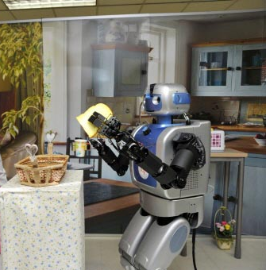
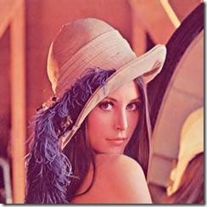
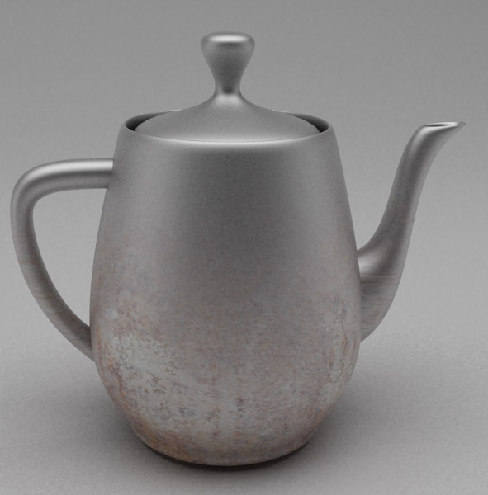
Что такое компьютерная графика?
Computer vision
Image processing
Computer graphics
Распознавание образов
Обработка изображений
Машинная графика
сжатие
шумоподавление
Computer-Generated Imagery
realtime processing
machine learning
data mining

Slide 4
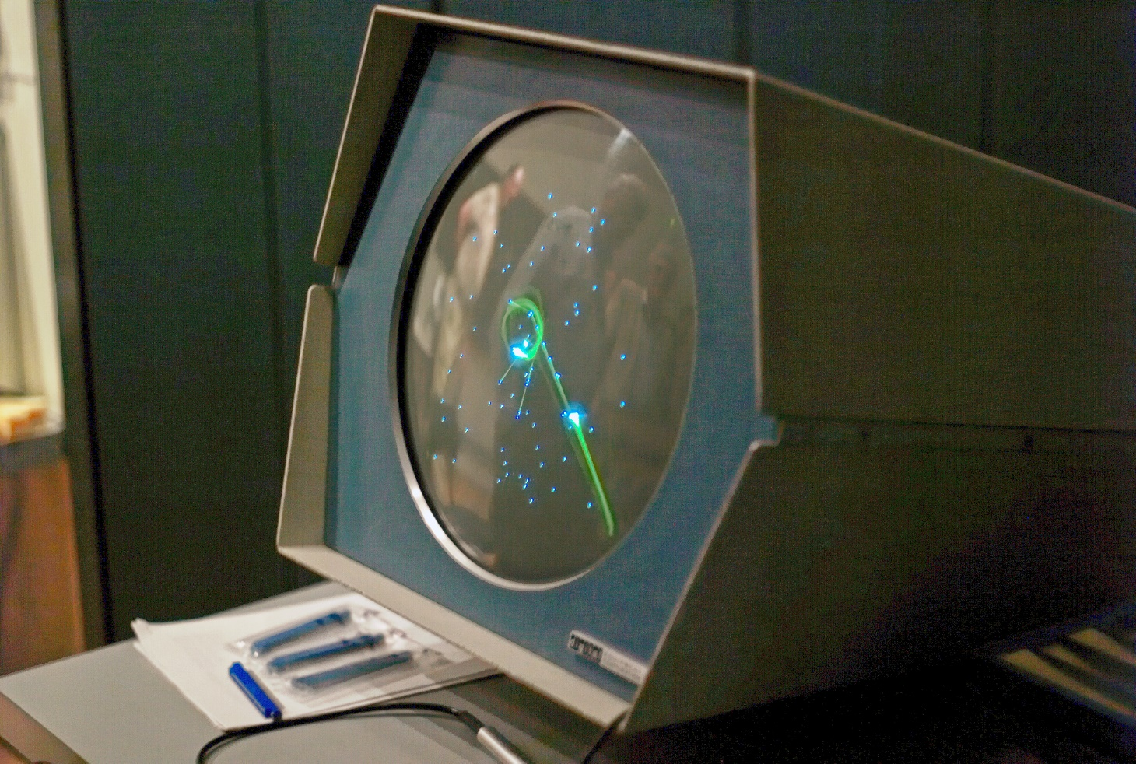
История. Одна из первых компьютерных игр (1962)
Название: Spacewar!
Жанр: Shoot’em up, космический симулятор
Авторы: Steve Russell, Martin Graetz,
Wayne Wiitanen, Bob Saunders,
Steve Piner
Платформа: DEC PDP-1
Дата выпуска: 02.1962
Длительность разработки: 200 Чч
Notes:
http://www.3dnews.ru/933033
http://www.thg.ru/graphic/graphic_card_faq_ii/print.html
http://www.itech.am/knowledge-base/6-all-about-video-cards/35-videocards-characteristics.html
Digital Equipment Corporation Programing Data Processor

Slide 5
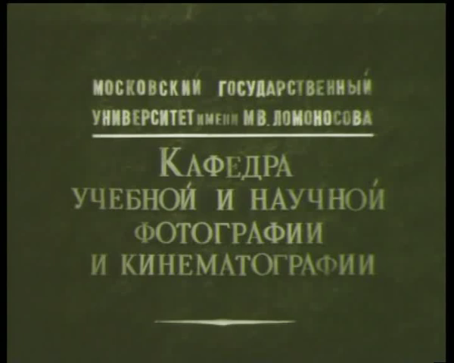
История. Одна из первых компьютерных анимаций (1968)
Название: Кошечка
Авторы: Н.Н. Константинов,
В. Минахин, В. Понаморенко,
А. Скуридин, В. Журкин
Платформа: БЭСМ-4 и
алфавитно-цифровой принтер
Дата выпуска: 03.1968
Реализация: движение кошки описаны дифференциальными уравнениями
Notes:
Большая Электронная Счетная Машина
4 версия: 20 000 flops ОЗУ 8К слов

Slide 6
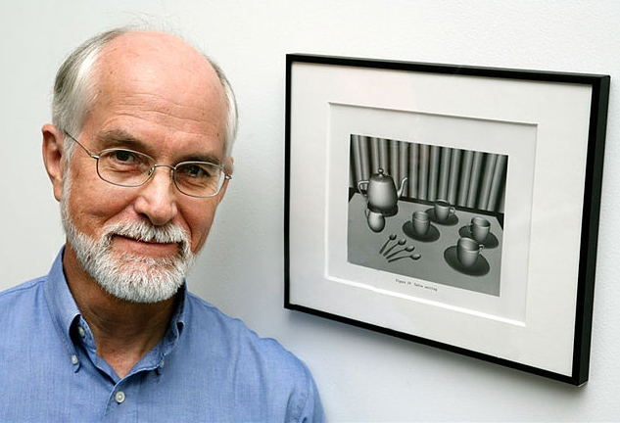
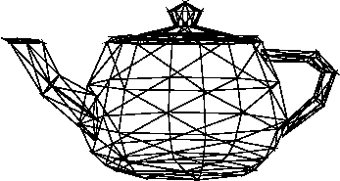
История. Чайник Юта (1975)
Название: Newell teapot
Описание: состоит из 32-х кубических поверхностей Безье
Автор: Martin Newell

Slide 7
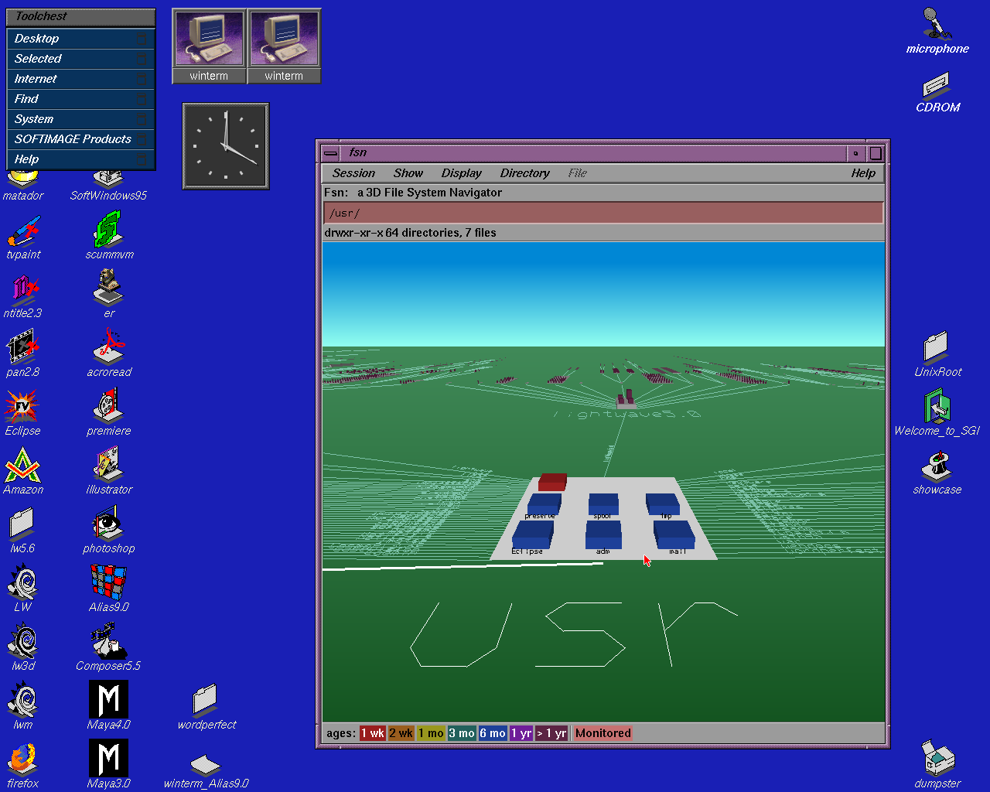
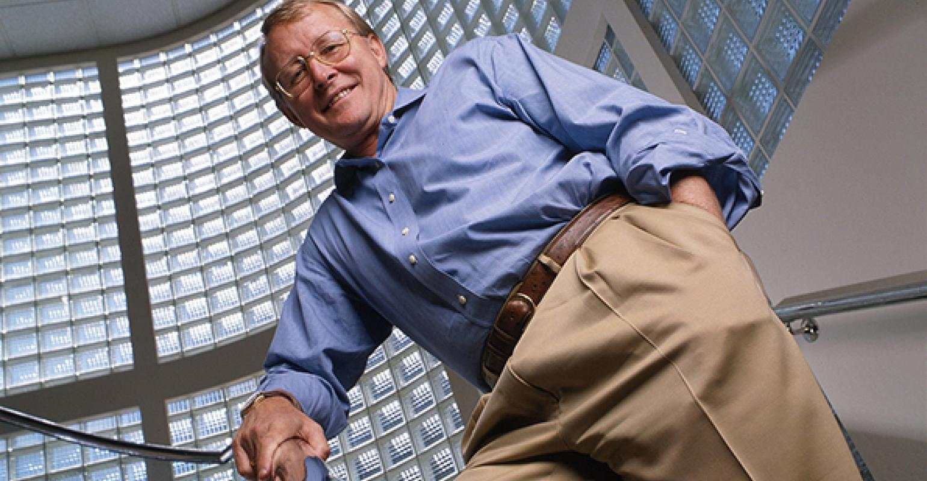
История. Silicon Graphics Inc. (1982)
Описание: Разработка графических станций (Indigo, Indy и др.) и
ПО (SGI IRIX и др.) для визуализации
Основатель: Джим Кларк
Notes:
Вычислительный узел Integrated Raster Imaging System 1000 – для отрисовки графики
Частота процессора 8 МГц
868 КБ ОЗУ
Рабочая станция
IRIS 2000 - 3000
Парк юрского периода
Iris GL => Open GL

Slide 8
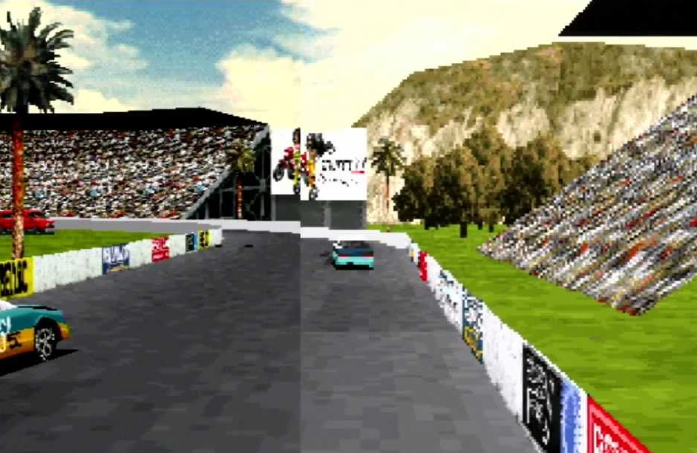
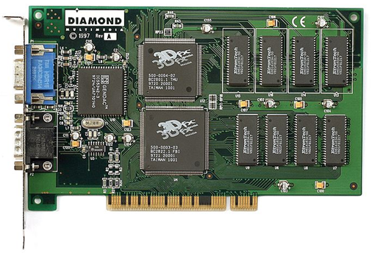
История. Первая 3D видеокарта (1996)
Destruction Derby
Diamond Monster 3D/3DFX Voodoo1

Slide 9

История. Первая 3D видеокарта (1996)
Destruction Derby
Diamond Monster 3D/3DFX Voodoo1

Slide 10
Аппаратные средства. Характеристики видеокарты 3DFX Voodoo1
Разработчик: Diamond
Год: 1996
Шины I/O: PCI/VGA
Память: 4 MB EDO DRAM
Тех процесс: 500 nm
Частота min/max: 45/50 MHz
DirectX: DX5
Цена: 300$
Эффекты: texture modulation, Z-buffering, Bi-linear texture filtering, anti-aliasing etc.
Diamond Monster 3D/3DFX Voodoo1

Slide 11
Характеристики видеокарты. Видеочип (графический процессор)
Число транзисторов, трлн.
Техпроцесс, нм
Тактовая частота, ГГц
Количество шейдерных ядер (ALU, Arithmetic Logic Unit)
Скорость заполнения (Fill Rate)
Пиксельная – число блоков растровых операций (Raster Operations Pipeline or Render Output Unit, ROPs)
Текстурная – количество блоков наложения текстур (Texture Mapping Unit, TMUs)
Тензорные ядра (Tensor Cores)
RT-ядра (Ray-Tracing Cores)
Notes:
http://www.itech.am/knowledge-base/6-all-about-video-cards/35-videocards-characteristics.html
https://gamedev.ru/code/terms/FillRate

Slide 12
Характеристики видеокарты. Графическая память и прочие атрибуты
Графическая память
Разрядность шины, бит
Тип микросхем (GDDR5X SDRAM)
Тактовая частота, ГГц
Объем, Tбайт
Прочие атрибуты
Размеры
Тип охлаждения
Шина I/O (PCIe)
Мощность, Вт (Энерговыделение)
Производительность шейдерных ALU (FP32/FP64/FP16)
Бенчмарки (benchmark)
Тесты на играх
Notes:
https://3dnews.ru/1021405/obzor-videokarti-nvidia-geforce-rtx-3090

Slide 13
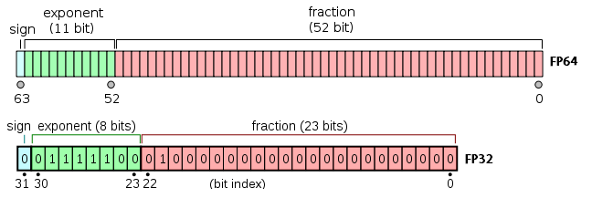
Характеристики видеокарты. Floating Point (FP)
Структура Floating Point

Slide 14
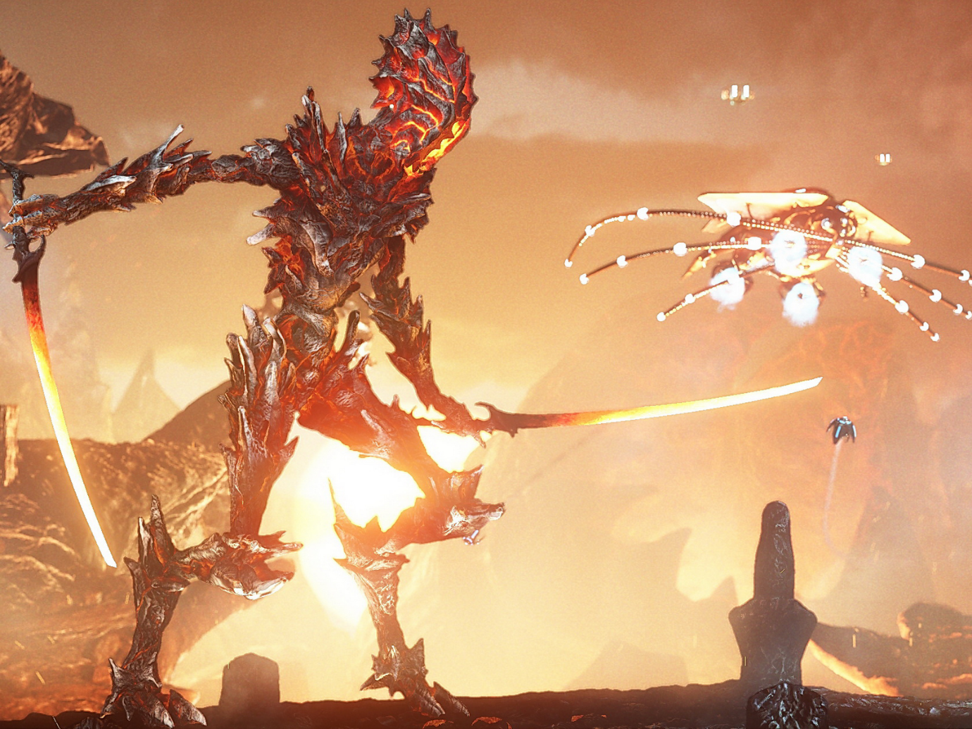
Характеристики видеокарты. Бенчмарки
FutureMark 3DMark (benchmark)

Slide 15
Визуализация. Программный интерфейс (API)
Название
DirectX (1994)
OpenGL (1992, OpenVG , WebGL)
Vulkan (2014)
Glide (вторая половина 1990-x)
Mantle (2014)
Разработчик
Microsoft
OpenGL ARB
Khronos Group
3dfx Interactive
AMD
Notes:
Драйвера к устройству => описания взаимодействия реализовывалось в программе
OpenGL – спецификация, описывающая возможность взаимодействия с оборудованием независимо от языка программирования
Linux, Android and etc.
Последняя версия 4.6 2017

Slide 16
Визуализация. Структура графической библиотеки
Графический движок (движок рендеринга 2-х или 3-х мерной КГ)
Должны работать в реальном времени
Поддержка шейдеров
Анимация
Кинематика(компьютерный фильм)
Физический движок (физика)
Динамика жидкости, газа, взаимодействия тел и т.д.
Игровой ИИ (game artificial intelligence)
Бот (bot), мод (mod) и неигровые персонажи (non-player character)
Звук, система скриптов (система I/O), сетевой интерфейс и т.д.
Notes:
https://ru.wikipedia.org/wiki/%D0%98%D0%B3%D1%80%D0%BE%D0%B2%D0%BE%D0%B9_%D0%B4%D0%B2%D0%B8%D0%B6%D0%BE%D0%BA

Slide 17
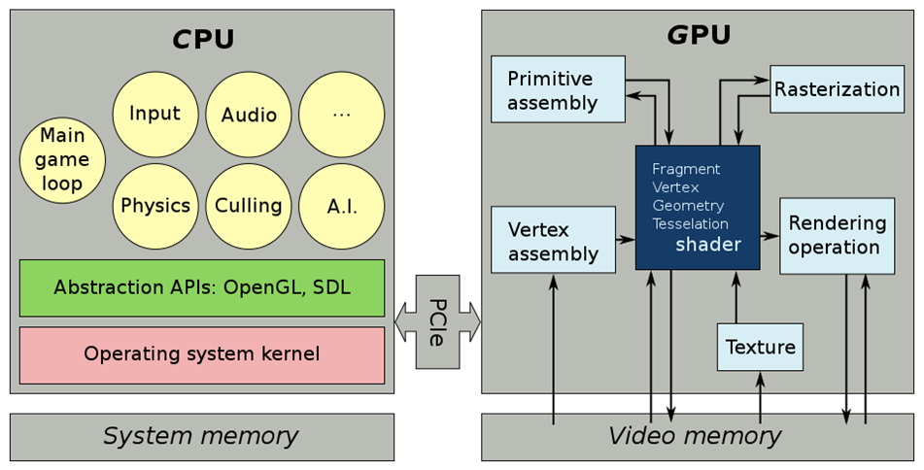
Визуализация. Схема распределения вычислений между CPU и GPU

Slide 18
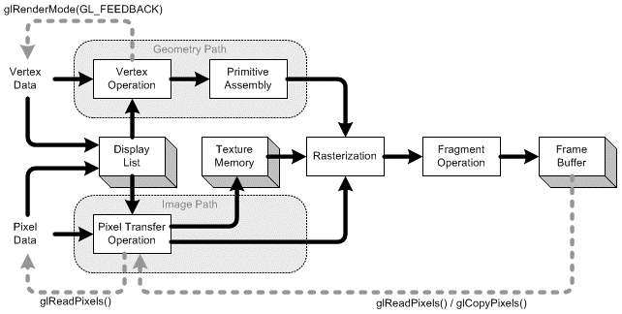
Визуализация. Конвейер рисования в OpenGL
Notes:
http://steps3d.narod.ru/tutorials/geometry-shader-tutorial.html
http://www.songho.ca/opengl/gl_pipeline.html
https://ru.wikipedia.org/wiki/OpenGL

Slide 19
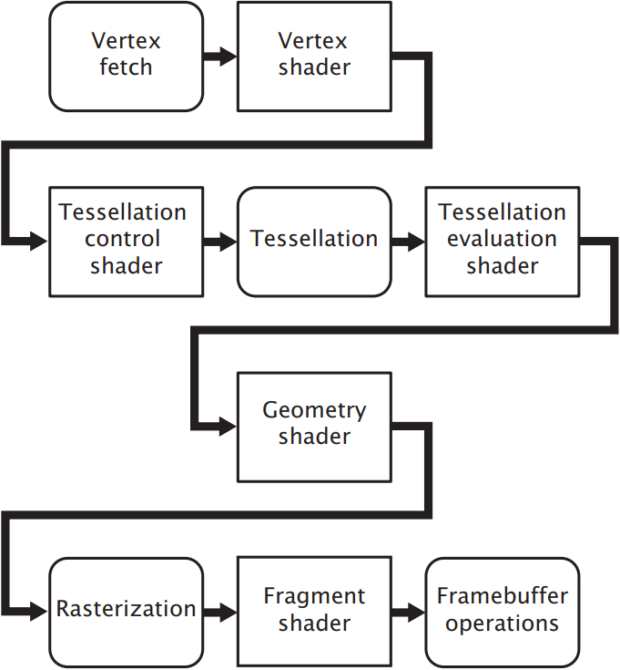
Визуализация. Упрощенная модель графического конвейера
Загрузка данных
Вершина (vertices)
Вершинный шейдер
Группа вершин (primitives/patches)
Шейдер управление тесселяцией
Тесселяция
Шейдер определяющий тесселяции
Примитивы (primitives)
Геометрический шейдер
Примитивы (primitives)
Растеризация и интерполяция
Пиксели (fragments)
Пиксельный (фрагментный) шейдер
(fragments)
Операции с буферами кадров
Пиксели (Pixels)
Notes:
https://www.khronos.org/registry/OpenGL/specs/gl/glspec46.core.pdf
https://www.lighthouse3d.com/tutorials/glsl-tutorial/pipeline33/
https://www.khronos.org/opengl/wiki/Rendering_Pipeline_Overview
https://www.khronos.org/opengl/wiki/Fragment

Slide 20
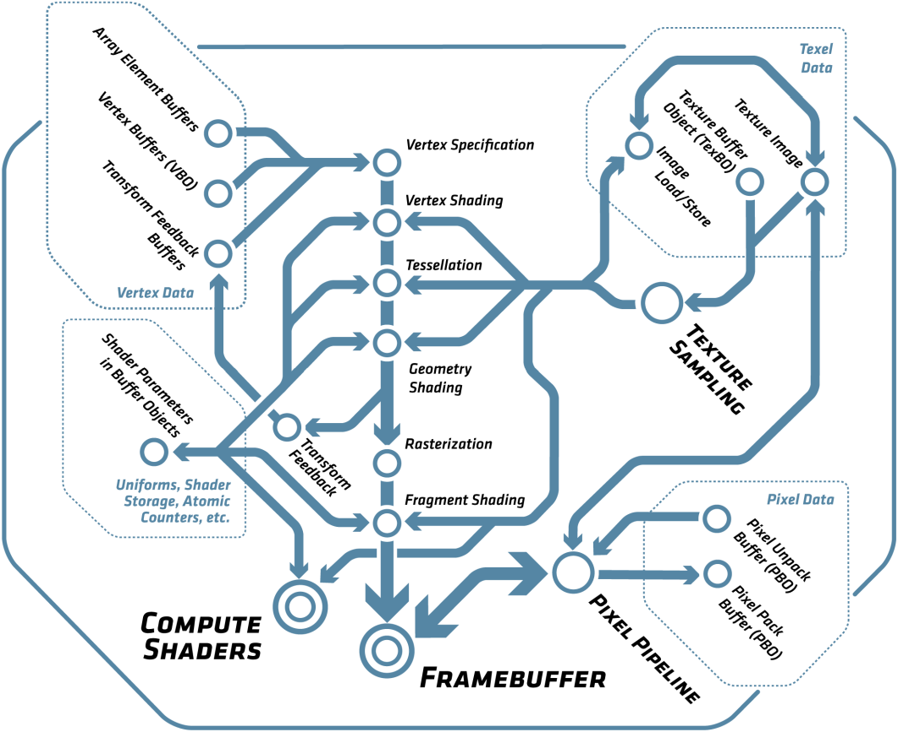
Визуализация. Упрощенная модель графического конвейера
Notes:
https://www.khronos.org/registry/OpenGL/specs/gl/glspec46.core.pdf

Slide 21
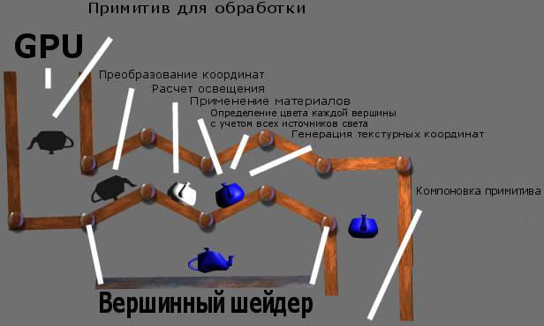
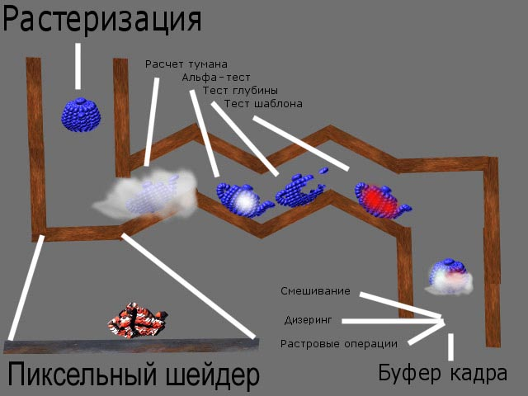
Визуализация. Упрощенная модель графического конвейера
Notes:
http://www.gamedev.ru/code/articles/HLSL

Slide 22
Спасибо за внимание!
Вопросы?!

